Slide 1





МБОУ «Средняя общеобразовательная школа №2»
Основы
систематики растений
Биология
6 класс
Новикова Галина Кирилловна,
учитель биологии
Колпашево, 2012

Slide 2
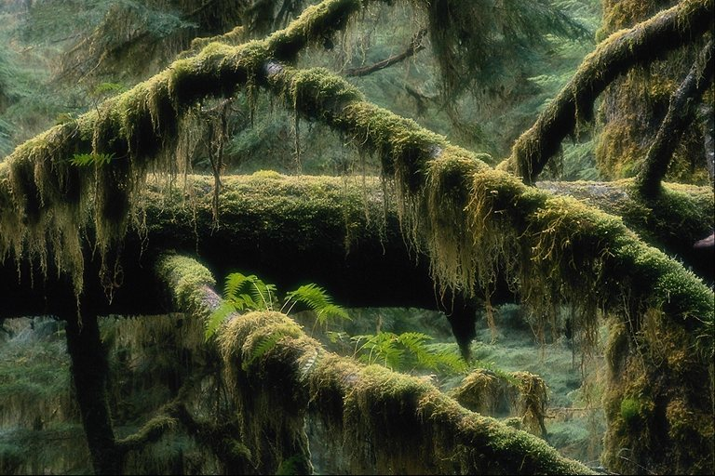
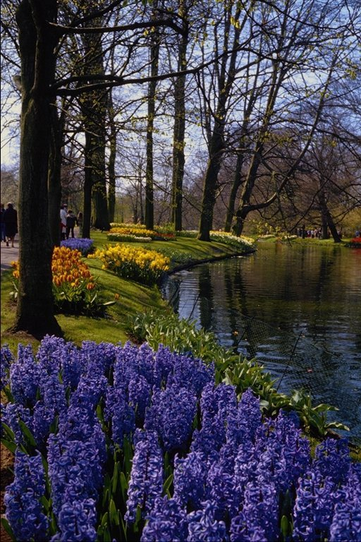
500000 видов

Slide 3


Систематика – наука о многообразии организмов, их объединении в группы на основе родства
Классификация – это объединение организмов в группы по степени их родства

Slide 4

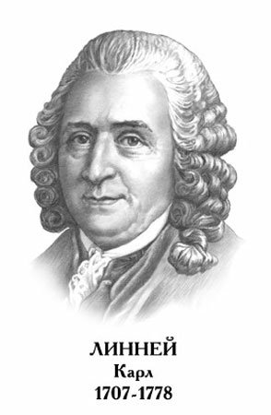




Заслуги К. Линнея:
1. Упростил биологическую
терминологию.
2. Создал систему распределения
растений по группам.
3. Ввёл двойные названия (бинарную
номенклатуру).
4. Ввёл латинские названия.

Slide 5


Вид – совокупность растений, сходных по внешнему строению, способных скрещиваться и давать жизнеспособное потомство

Slide 6

Сорт – группа растений одного вида, созданных человеком и обладающих определёнными хозяйственными признаками и свойствами

Slide 7
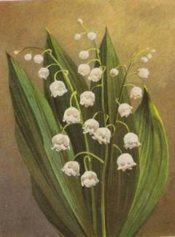


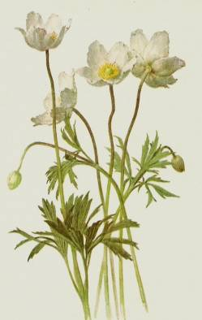


Ландыш майский - Convallaria maialis
Название рода
Видовой эпитет
Ветреница лесная – Anemone silvestris
Название рода
Видовой эпитет

Slide 8










Систематические единицы
(таксоны, категории)
ИМПЕРИЯ
НАДЦАРСТВО
ЦАРСТВО
ПОДЦАРСТВО
ОТДЕЛ
КЛАСС
СЕМЕЙСТВО
РОД
ВИД

Slide 9
Ответьте на вопросы:
Что такое систематика?
Что называется классификацией?
Кто является родоначальником систематики?
Что такое таксон?
Какая самая крупная единица систематики?
Какая самая мелкая единица систематики?
Что такое бинарная номенклатура?
Каково значение латинских названий?
Что такое вид? Что такое сорт?

Slide 10


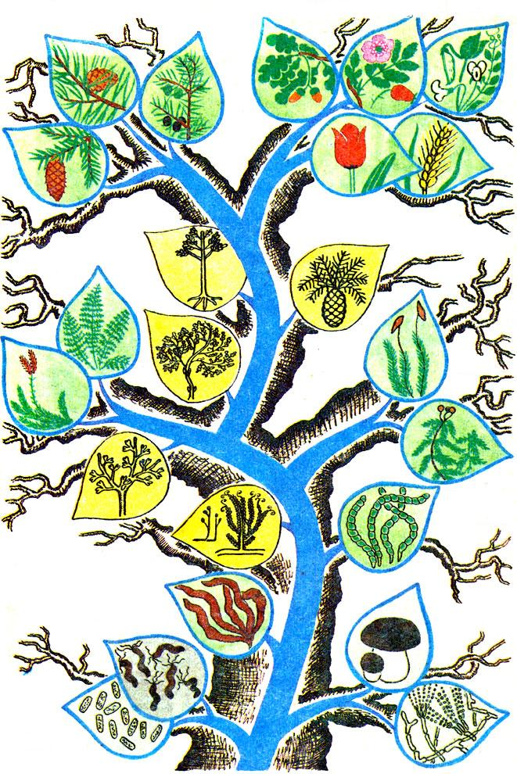




6
6
5
4
3
2
1
Укажите отделы царства Растения

Slide 11







Покрытосеменные
Голосеменные
Цветковые
Папоротники
Мхи
Бурые водоросли
Зелёные водоросли

Slide 12
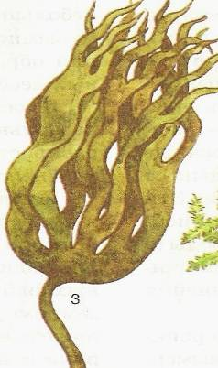
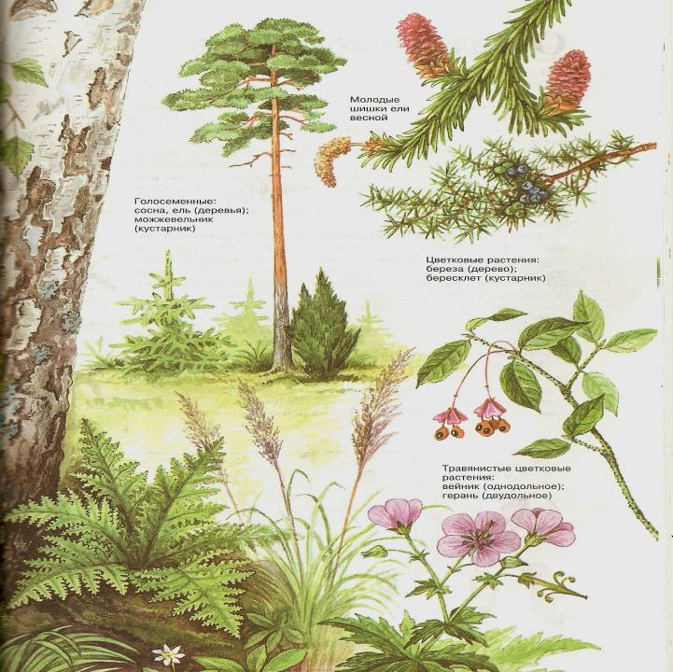
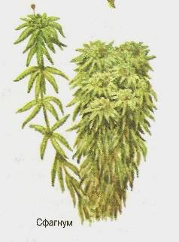
Молодые шишки
ели
Голосеменные растения
(сосна, ель, можжевельник)
Цветковые растения
(берёза, бересклет)
Водоросли (ламинария)
Папоротник
Травянистые цветковые
растения (вейник, герань)
Мхи (сфагнум)

Slide 13

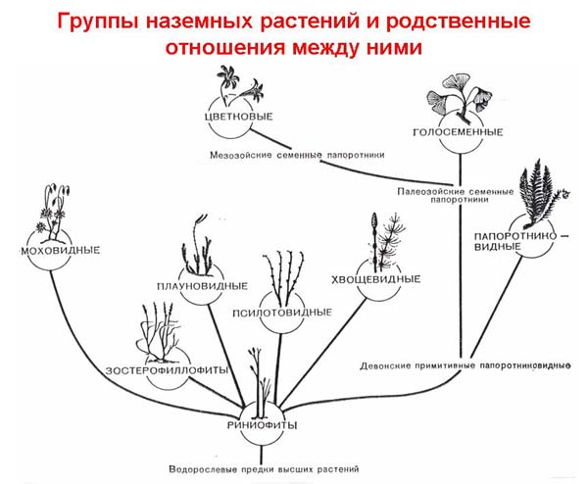


Slide 14

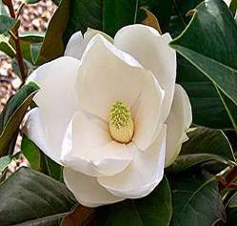
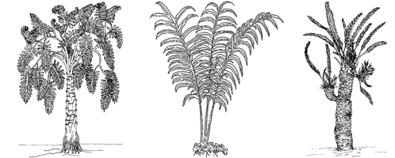

Когда появились первые покрытосеменные
растения и кто был их предками?
Покрытосеменные растения появились на Земле 125-150 тысяч
лет назад, что соответствует юрскому и меловому периодам
мезозойской эры.
Предками их были вымершие голосеменные растения.

Slide 15

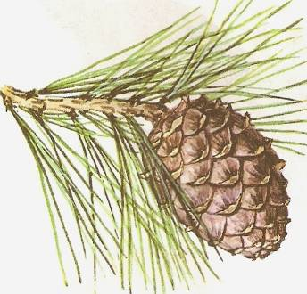
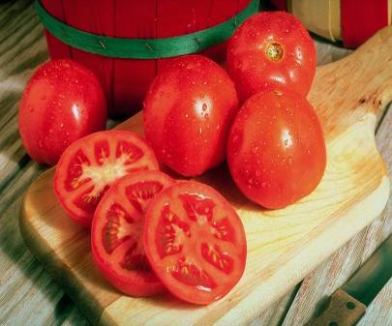
Какая общая черта характерна для голосеменных
и покрытосеменных растений?

Slide 16

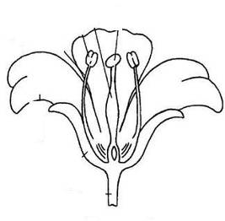
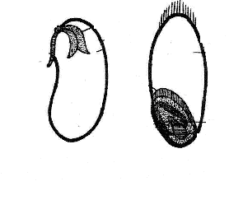
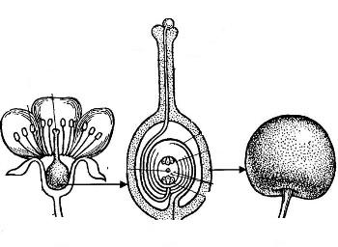
Назовите отличительные признаки
покрытосеменных растений

Slide 17

Признаки покрытосеменных растений
Наличие цветка
Семязачатки заключены в завязь пестика
Образование плодов и семян
Наличие специфического органа, улавливающего пыльцу (рыльце пестика)
Двойное оплодотворение
Образование эндосперма
Наличие развитой проводящей ткани

Slide 18
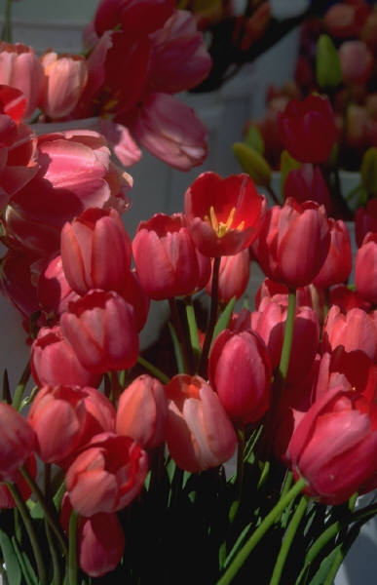
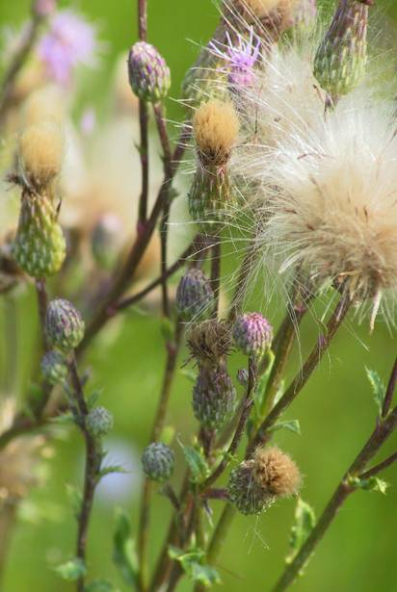
250000 видов

Slide 21


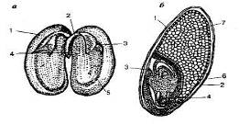

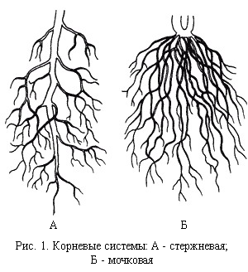

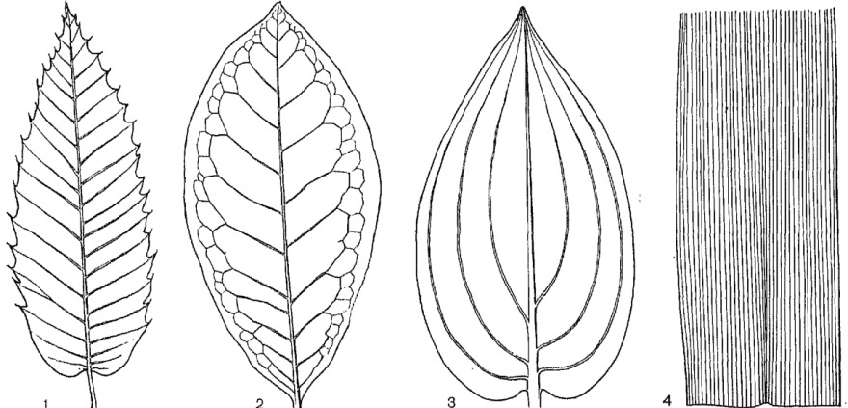
Признаки классов покрытосеменных растений
Строение семени
Тип корневой системы
Жилкование листьев

Slide 22




Сравнительная характеристика растений класса двудольные и класса однодольные
Класс Двудольные | Класс Однодольные
Две семядоли | Одна семядоля
Стержневая корневая система | Мочковатая корневая система
Листья простые или сложные; жилкование сетчатое или пальчатое | Листья простые; жилкование дуговое или параллельное
Стебель травянистый или деревянистый. Есть камбий. Проводящие пучки расположены по кругу или в центре цилиндра | Стебель травянистый. Нет камбия. Проводящие пучки расположены беспорядочно
Число частей цветка обычно кратно 4 или 5 | Число частей цветка обычно кратно 3
Семейства: Розоцветные, Бобовые, Крестоцветные, Паслёновые, Сложноцветные | Семейства: Лилейные, Злаковые

Slide 23
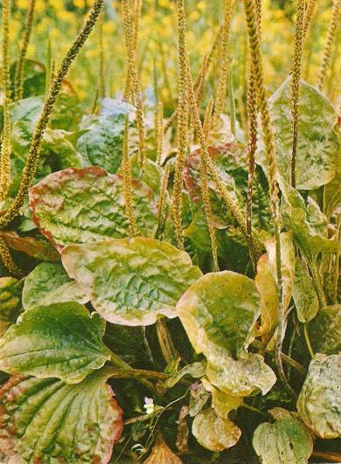
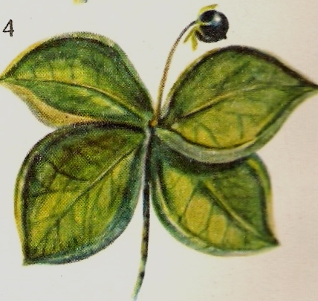


Класс Двудольные
Класс Однодольные

Slide 24


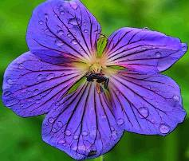

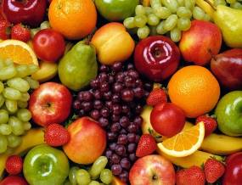
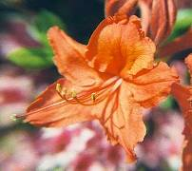
Признаки семейств
Строение цветка
Строение плода

Slide 25

Подумаем вместе!
А) Вы летом заготовили гербарий сорных растений без корней с красивыми листьями. Можно ли ваш гербарий использовать для того, чтобы определить, к какому классу это растение относится?
Б) Можно определить к какому семейству относится данное растение, если оно ещё не цветёт и не образовало плодов?
В лабораторию принесли: паслён чёрный, клевер красный, горчицу белую, редьку дикую, горчицу полевую, клевер белый, горчицу сарептскую. Во сколько родов, видов можно объединить эти растения?

Slide 26

Выскажи своё мнение по данному уроку
Что узнали нового на уроке?
Что расскажите дома об уроке?
На какой вопрос хотели бы получить больше информации?

Slide 27




Домашнее задание
Изучите § 45, 46 и ответьте
на вопросы к нему
Выучите признаки классов
двудольные и однодольные
Соберите информацию о
необычных покрытосеменных
растениях

